Slide 1
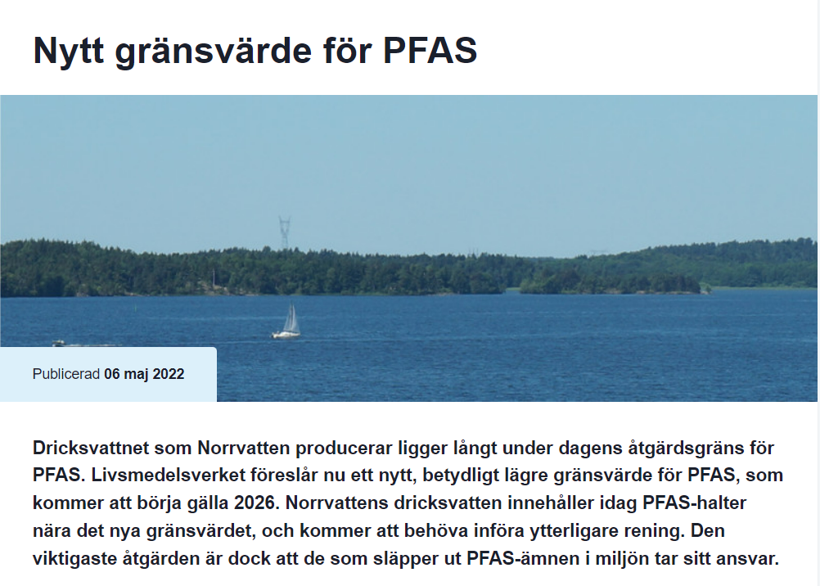

Slide 2
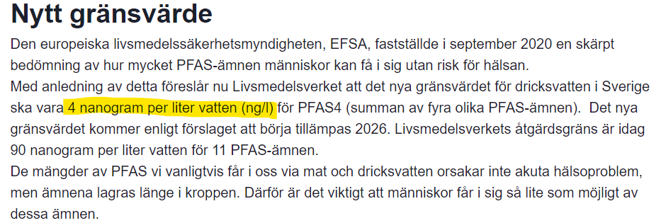
Från: https://www.norrvatten.se/dricksvatten/Dricksvattenkvalitet/pfas-i-dricksvatten/

Slide 3


Slide 4
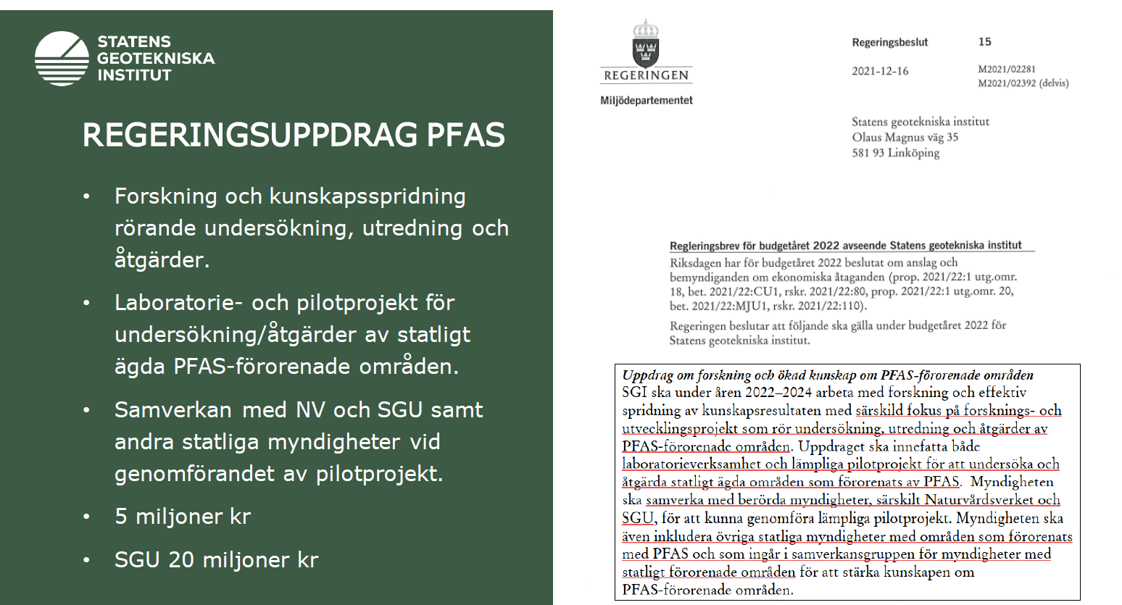

Slide 5
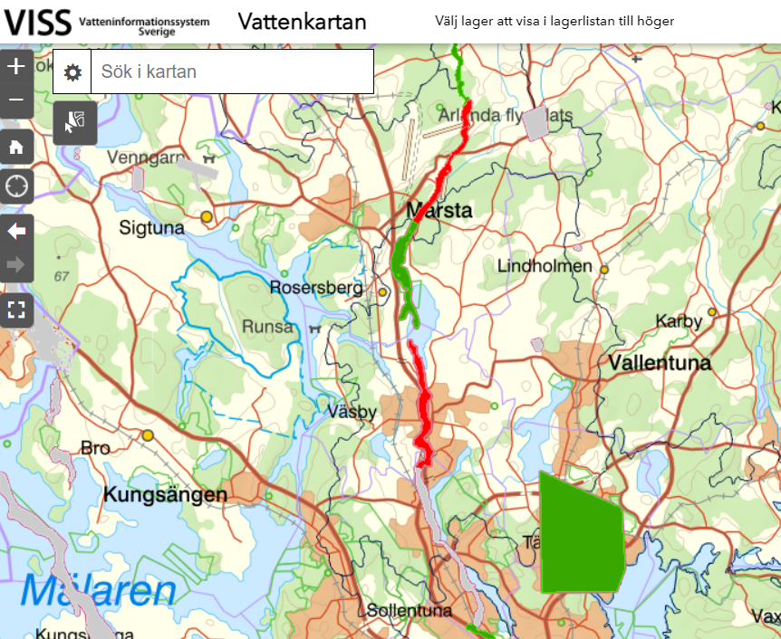

Slide 6
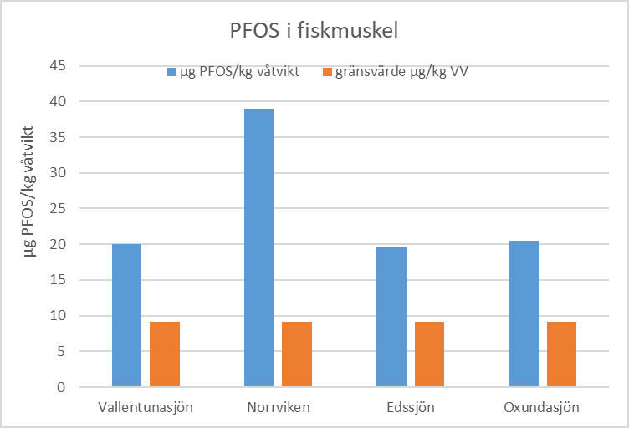

Slide 7
